Slide 1

3.3.3 点到直线的距离
3.3.4 两条平行直线间的距离

Slide 2


【自主预习】
1.点P(x₀, y₀)到直线Ax+By+C=0的距离
(1)定义:点到直线的_______的长度.
垂线段

Slide 3
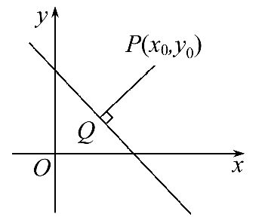
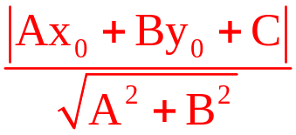
(2)图示:
(3)公式:d=___________.

Slide 4
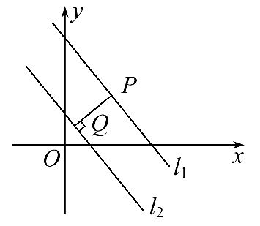
2.两条平行线Ax+By+C₁=0与Ax+By+C₂=0间的距离
(1)定义:夹在两平行线间的_________的长.
(2)图示:
公垂线段

Slide 5
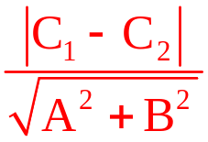
(3)求法:转化为点到直线的距离.
(4)公式:d= .

Slide 6
【即时小测】
1.点(4, 3)到直线x=7的距离为 ( )
A.-3 B.3
C.11 D.4
【解析】选B.点(4, 3)到直线x=7的距离为7-4=3.

Slide 7
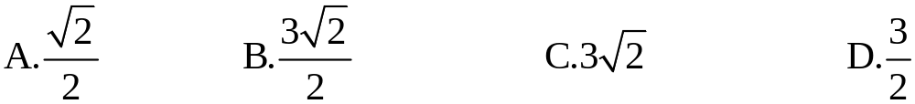
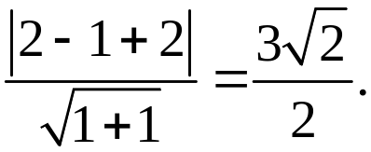
2.点(2, 1)到直线x-y+2=0的距离等于 ( )
【解析】选B.由点到直线的距离公式可得d=

Slide 8
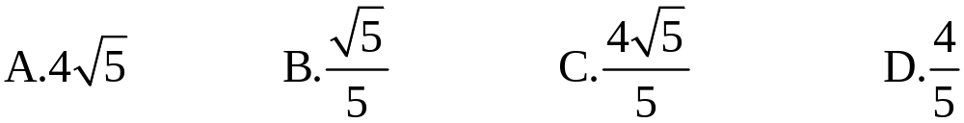
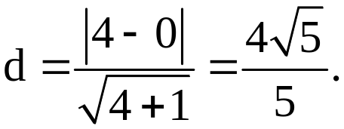
3.直线y=2x与y=2x+4的距离等于 ( )
【解析】选C.由于两直线平行, 则

Slide 9

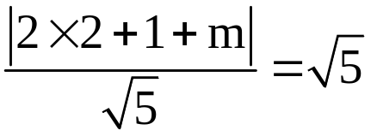
4.点(2, -1)到直线2x-y+m=0的距离为 , 则m=________.
【解析】由点到直线的距离公式可得
即|5+m|=5, 解得m=0或m=-10.
答案:0或-10

Slide 10
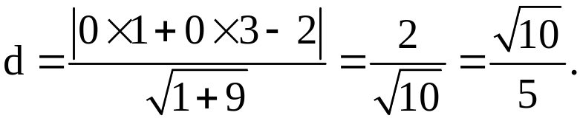
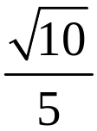
5.点P(x, y)在直线x+3y-2=0上, O是坐标原点, 则|OP|的最小值为________.
【解析】|OP|的最小值是原点到直线的距离
答案:

Slide 11
【知识探究】
探究点 点到直线的距离和两条平行直线间的距离
1.在使用点到直线的距离公式时, 对直线方程的形式有何要求?
提示:在使用公式时, 直线方程要化为一般式.

Slide 12
2.两平行线间的距离是一条直线上任一点到另一条直线的距离, 是否也可以看作是两条直线上各取一点的最短距离?
提示:可以, 两平行线间的距离是夹在两平行线间的公垂线段的长, 即两条直线上各取一点的最短距离.

Slide 13
【归纳总结】
1.对点到直线的距离公式的两点说明
(1)适用范围:点到直线的距离公式适用于平面内任意一点到任意一条直线的距离.

Slide 14
(2)结构特点:公式中的分子是用点P(x₀, y₀)的坐标代换直线方程中的x, y, 然后取绝对值, 分母是直线方程中的x, y的系数的平方和的算术平方根.
特别提醒:在使用点到直线的距离公式时, 要特别注意直线方程的形式.

Slide 15
2.对两条平行直线间的距离的两点说明
(1)这个距离与所选点的位置无关, 但一般要选取特殊的点(如与坐标轴的交点).

Slide 16
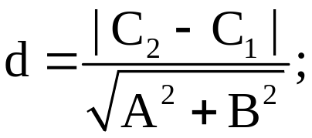
(2)两条平行直线间的距离公式.
除了将两平行直线间的距离转化为点到直线的距离求解外, 还可以利用两条平行直线间的距离公式

Slide 17
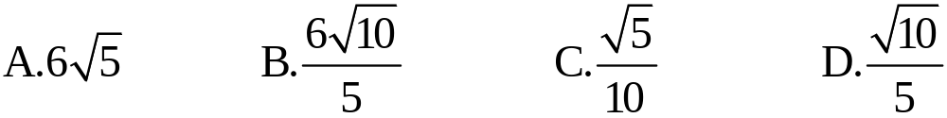
类型一 点到直线的距离公式的应用
【典例】1.点(4, 0)到直线y=3x的距离是 ( )

Slide 18

2.(2016·宜昌高一检测)求过点M(1, 3), 且与原点的
距离等于 的直线方程.

Slide 19
【解题探究】
1.典例1中在使用点到直线的距离公式时, 直线y=3x应怎样变形?
提示:必须把直线方程化成一般式, 即3x-y=0.

Slide 20
2.典例2中如何设出过点M(1, 3)的直线方程?
提示:当斜率存在时, 可设出直线的点斜式方程为y-3=k(x-1), 然后化为一般式kx-y-k+3=0.当斜率不存在时, 验证即可.

Slide 21
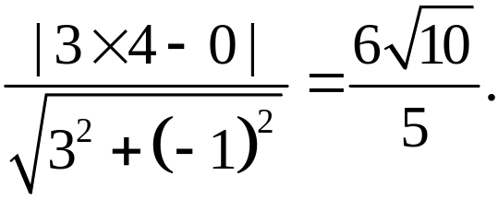
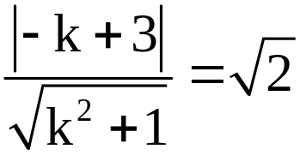
【解析】1.选B.y=3x化为一般式为3x-y=0, 点(4, 0)
到直线y=3x的距离d=
2.因为所求直线方程过点M(1, 3), 所以当斜率存在时,
可设直线方程为y-3=k(x-1), 即kx-y-k+3=0, 又原点
到直线的距离等于 , 所以 , 解得k=-7或
k=1.

Slide 22
当斜率不存在时, 直线x=1, 不适合,
故直线方程为7x+y-10=0或x-y+2=0.

Slide 23
【延伸探究】典例2中将原点改为点(3, 1), 距离改为等于2, 又如何求解?

Slide 24
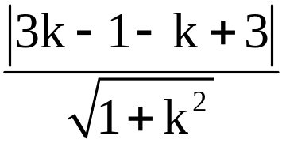
【解析】因为所求直线方程过点M(1, 3), 所以当斜率
存在时, 可设直线方程为y-3=k(x-1), 即kx-y-k+3=0,
又点(3, 1)到直线的距离等于2, 所以
=2, 解得k=0, 故直线方程为y=3.
当斜率不存在时, 直线x=1, 适合.所以所求直线方程
为y=3或x=1.

Slide 25
【方法技巧】点到直线的距离的求解方法
(1)求点到直线的距离时, 只需把直线方程化为一般式, 直接利用点到直线的距离公式即可.
(2)若已知点到直线的距离求参数值时, 只需根据点到直线的距离公式列出关于参数的方程即可.

Slide 26
【拓展延伸】点到直线距离的本质
(1)其本质是点与直线上任意一点连线长度的最小值, 可用求最小值的方法求出.
(2)从几何特征上分析, 点到直线的距离是点与过该点且垂直于已知直线的直线与已知直线的交点的距离.

Slide 27
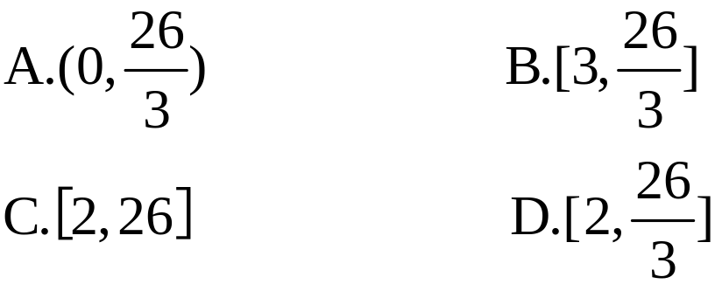
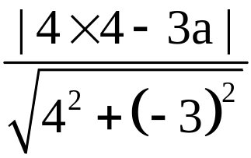

【变式训练】(2016·长春高一检测)若点(4, a)到直
线4x-3y=0的距离不大于2, 则a的取值范围是( )
【解析】选D.由题意 ≤2, 解得2≤a≤ .

Slide 28


类型二 两平行线间的距离公式的应用
【典例】1.两直线3x+4y-2=0与6x+8y-5=0的距离等
于 ( )
A.3 B.7 C. D.
2.已知直线l与两直线l₁:2x-y+3=0和l₂:2x-y-1=0的距离相等, 则l的方程为________.

Slide 29
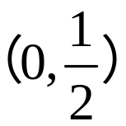
【解题探究】1.典例1中如何在直线3x+4y-2=0上取一点求距离?还可以将3x+4y-2=0怎样变形?
提示:在直线3x+4y-2=0上取一点 ,利用点到直线的距离公式求解.还可以将3x+4y-2=0变形为6x+8y-4=0.

Slide 30
2.典例2中与已知直线2x-y+3=0平行的直线应如何表示?
提示:可设为2x-y+c=0.

Slide 31
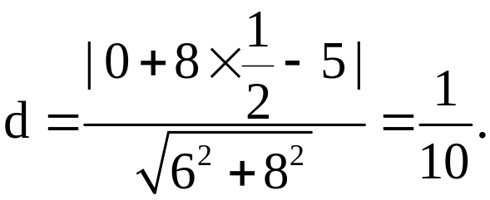
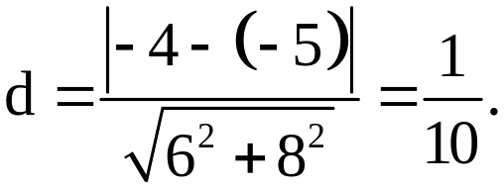
【解析】1.选C.方法一:在3x+4y-2=0上取一点 ,
其到6x+8y-5=0的距离即为两平行线间的距离,
方法二:将3x+4y-2=0变形为6x+8y-4=0, 则两平行线间
的距离为

Slide 32
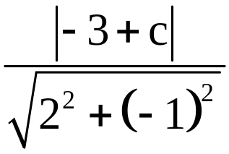
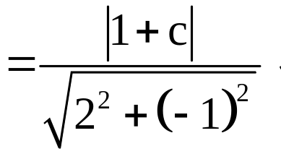
2.设所求的直线方程为2x-y+c=0, 分别在l₁:2x-y+3=0
和l₂:2x-y-1=0上取点A(0, 3)和B(0, -1), 则此两点
到2x-y+c=0距离相等, 即 解得
c=1, 直线为2x-y+1=0.
答案:2x-y+1=0

Slide 33

【延伸探究】
1.典例1若改为“两直线3x+4y-2=0与6x+8y+C=0的距离
等于 ”, 求C的值.

Slide 34
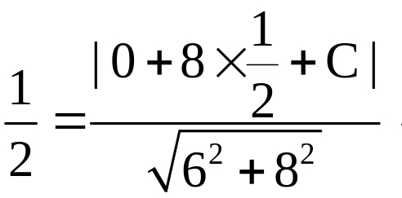
【解析】在3x+4y-2=0上取一点 , 其到6x+8y+C=0的距离即为两平行线间的距离,
即 解得C=1或-9.

Slide 35

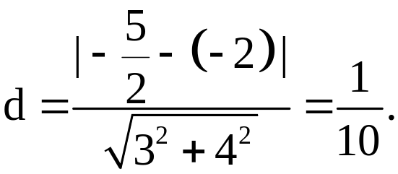
2.若将典例1中的直线“6x+8y-5=0”改为“3x+4y-
=0”, 其余条件不变, 又如何求这两条直线的距离?
【解析】

Slide 36
【方法技巧】两条平行直线间距离的三种求法
(1)直接利用两平行线间的距离公式.
(2)在一条直线上任意选取一点利用点到直线的距离公式求解(一般要选特殊的点, 如直线与坐标轴的交点、坐标为整数的点).

Slide 37


(3)当两直线都与x轴(或y轴)垂直时, 可利用数形结
合来解决.
①当两直线都与x轴垂直时, l₁:x=x₁, l₂:x=x₂, 则
②当两直线都与y轴垂直时, l₁:y=y₁, l₂:y=y₂, 则

Slide 38

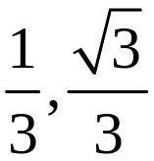
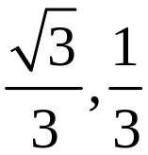
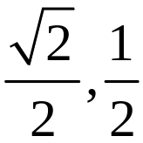
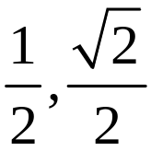
【补偿训练】设两条直线的方程分别为x+y+a=0,
x+y+b=0, 已知a, b是方程x²+x+c=0的两个实根, 且
0≤c≤ , 则这两条直线之间的距离的最大值和最小
值分别是 ( )
A. B.
C. D.

Slide 39
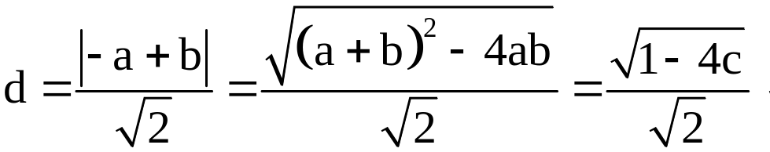
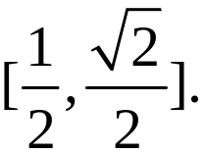
【解析】选C.a, b是方程x²+x+c=0的两个实根, 则
a+b=-1, ab=c, x+y+a=0上一点(0, -a)到x+y+b=0的
距离
又0≤c≤ , 故d∈

Slide 40
【延伸探究】
1.若将本题中的方程“x²+x+c=0”改为“x²-x+c=0”, 又如何求解?

Slide 41
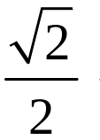

【解析】因为a, b是方程x²-x+c=0的两个实根, 则
a+b=1, ab=c, x+y+a=0上一点(0, -a)到x+y+b=0的
距离
又0≤c≤ , 故d∈
故这两条直线间的距离的最大值是 最小值是

Slide 42


2.若将本题中的“0≤c≤ ”改为“0≤c≤ ”,
又如何求解?

Slide 43


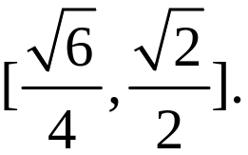

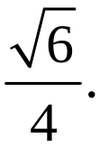
【解析】因为a, b是方程x²+x+c=0的两个实根, 则
a+b=-1, ab=c, x+y+a=0上一点(0, -a)到x+y+b=0的
距离
又0≤c≤ 故d∈
故这两条直线间的距离的最大值是 最小值是

Slide 44
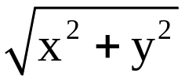
类型三 距离公式的综合应用
【典例】1.(2016·杭州高一检测)设3x-4y=10, 则
的最小值是________.

Slide 45
2.两条互相平行的直线分别过点A(2, -3)和B(-2, 0), 并且各自绕着A, B旋转, 如果两条平行直线间的距离为d.求:
(1)d的变化范围.
(2)当d取最大值时, 两条直线的方程.

Slide 46
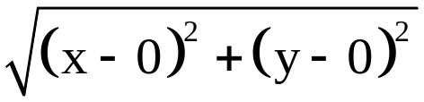
【解题探究】1.典例1中 表达怎样的几何意义?
提示:由 = 可知, 表示直线上的
点与原点的距离.

Slide 47
2.典例2中绕着A, B旋转并保持平行, 旋转到何种位置时两平行线间的距离最大?
提示:当两直线垂直于AB时, 两平行线间的距离最大.

Slide 48
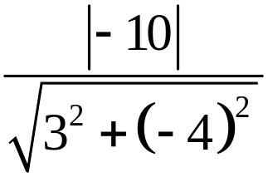
【解析】1.由 = 可知, 表示直线
3x-4y=10上的点与原点的距离.因而其最小值即为原点
到直线3x-4y=10的距离, 故d= =2, 所以
的最小值为2.
答案:2

Slide 49
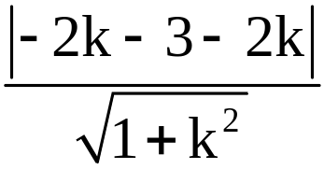
2.(1)方法一:当两条直线斜率不存在时, 它们之间的
距离为4.
当两条直线的斜率存在时, 设两条直线为y+3=k(x-2)
和y=k(x+2), 则它们间的距离为d= , 即
(d²-16)k²-24k+d²-9=0, 因为k∈R, 所以Δ≥0, 化简
得4d⁴-100d²≤0, 解得d∈[0, 5], 显然d≠0, 所以
d∈(0, 5].

Slide 50
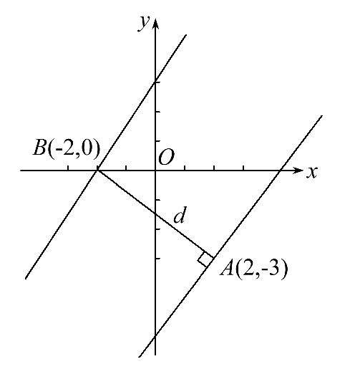
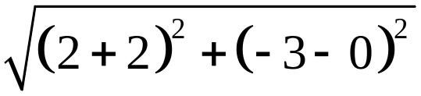
方法二:如图所示, 显然有0<d≤|AB|.
而|AB|= =5.
故所求的d的变化范围为(0, 5].

Slide 51
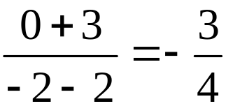

(2)当d最大时, 两直线垂直于AB.
而k_{AB}= , 故所求的直线的斜率为 .
故所求的直线方程分别为y+3= (x-2)和y= (x+2), 即4x-3y-17=0和4x-3y+8=0.

Slide 52
【方法技巧】距离公式综合应用的三种常见类型
(1)最值问题.
①利用对称转化为两点之间的距离问题.
②利用所求式子的几何意义转化为点到直线的距离.
③利用距离公式将问题转化为一元二次函数的最值问题, 通过配方求最值.

Slide 53
(2)求参数问题.
利用距离公式建立关于参数的方程或方程组, 通过解方程或方程组求值.

Slide 54
(3)求方程的问题.
立足确定直线的几何要素——点和方向, 利用直线方程的各种形式, 结合直线的位置关系(平行直线系、垂直直线系及过交点的直线系), 巧设直线方程, 在此基础上借助三种距离公式求解.

Slide 55
【变式训练】过点A(-3, 1)的所有直线中, 与原点距离最远的直线方程是__________.
【解题指南】过点A(-3, 1)与原点距离最远的直线应该是与点A和原点连线相垂直的直线.

Slide 56
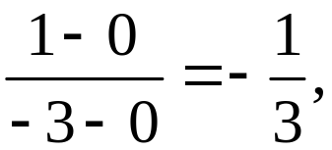
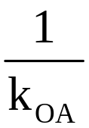
【解析】因为k_{OA}= 过点A(-3, 1)与原点距
离最远的直线是与点A和原点连线相垂直的直线, 故所
求直线的斜率为k=- =3, 由点斜式可得直线方程为
y-1=3(x+3), 即3x-y+10=0.
答案:3x-y+10=0

Slide 57
【补偿训练】直线3x-4y-27=0上到点P(2, 1)距离最近的点的坐标是 ( )
A.(5, -3) B.(9, 0)
C.(-3, 5) D.(-5, 3)

Slide 58
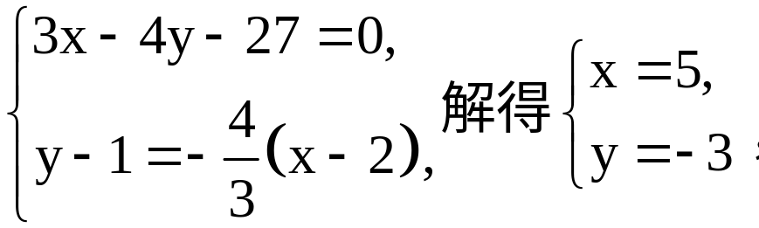
【解析】选A.由P向直线3x-4y-27=0作垂线, 垂足为Q,
点Q即为所求, k_{PQ}=- ,
由
所以Q(5, -3).

Slide 59

自我纠错 有关距离公式的综合应用
【典例】直线l在两坐标轴上的截距相等, 且点M(1,
-1)到直线l的距离为 , 则直线l的方程为 .

Slide 60
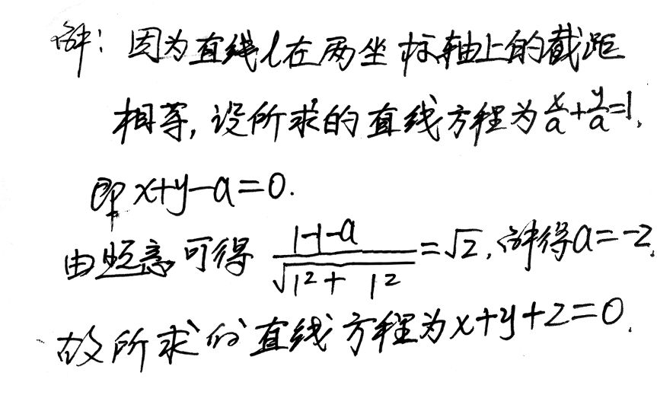
【失误案例】

Slide 61
分析解题过程, 找出错误之处, 并写出正确答案.
提示:错误的根本原因是忽视直线过原点的情况造成漏解, 以及距离公式的错用.正确解答过程如下:

Slide 62
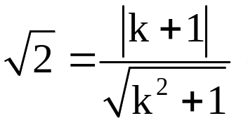

【解析】(1)当所求直线经过坐标原点时, 设直线l的
方程为y=kx, 即kx-y=0, 因为点M(1, -1)到直线l的距
离为 则由点到直线的距离公式可得 解
得k=1.故直线l的方程为x-y=0.

Slide 63
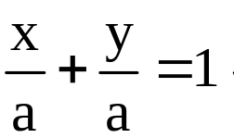
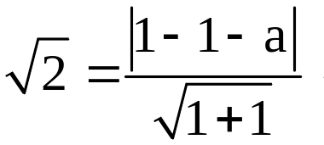
(2)当直线不经过坐标原点时, 设所求直线方程为
即x+y-a=0.由题意可得
解得a=2或a=-2.
故直线l的方程为x+y+2=0或x+y-2=0.
由(1)(2)可知直线l的方程为x-y=0或x+y+2=0或
x+y-2=0.
答案:x-y=0或x+y+2=0或x+y-2=0

Slide 64


